Slide 1
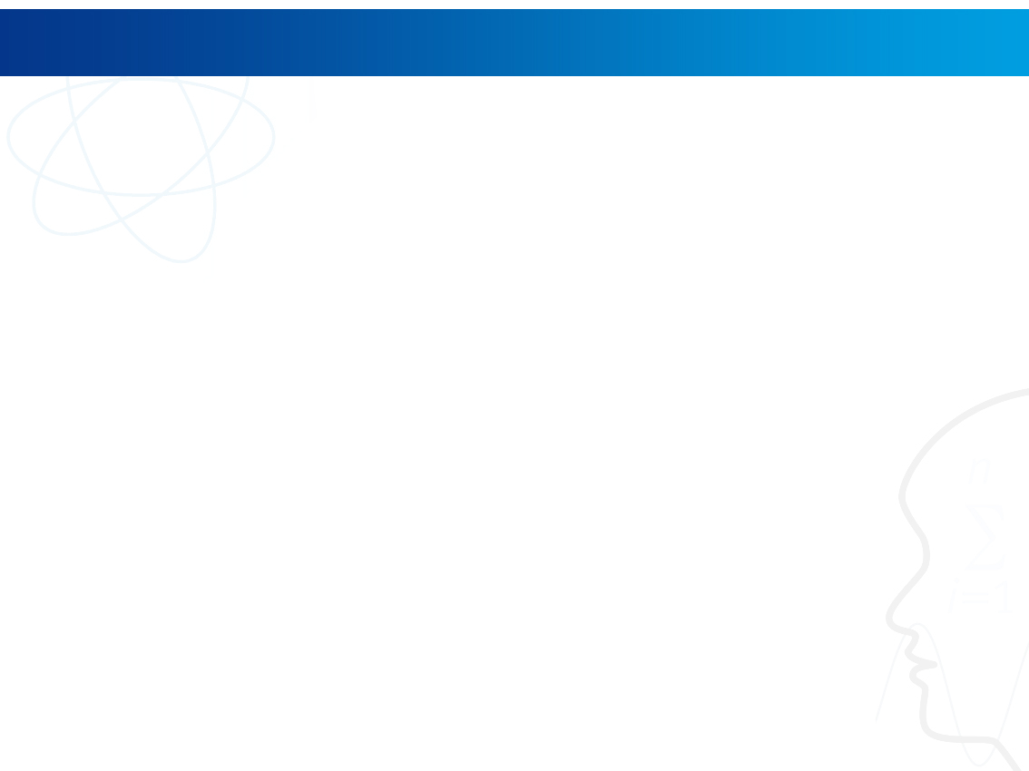

Treści multimedialne - kodowanie, przetwarzanie, prezentacja
Odtwarzanie treści multimedialnych
Andrzej Majkowski

Slide 2

węglowodory nienasycone:
alkIny

Slide 3
Przypomnijmy
WĘGLOWODORY
łańcuchowe
pierścieniowe
nasycone
nienasycone
nasycone
nienasycone
aromatyczne
alkany
np. benzen
np. cykloheksan
np. cyklobuten
np. etan
alkeny
alkiny
np. eten
np. etyn

Slide 4
Budowa alkinów
Atomy węgla w cząsteczkach alkinów są połączone wiązaniami potrójnymi.
Mówimy wówczas, że są one nienasycone.
Wiązanie potrójne, wiązanie π - σ - π,
powstaje w wyniku oddziaływania trzech par elektronów.
Orbitale atomu węgla z drugim atomem węgla i atomem wodoru tworzą wiązania sigma. Dwa wiązania pi tworzą niezhybrydyzowane orbitale
(po dwa z każdego atomu węgla).

Slide 5
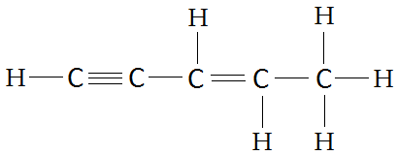
Budowa alkinów
W skład wiązania potrójnego wchodzi
jedno wiązanie σ i dwa wiązania π.
6 wiązań sigma C-H
2 wiązania sigma C-C
1 wiązanie sigma C=C
1 wiązanie sigma C≡C
1 wiązanie pi C=C
2 wiązania pi C≡C

Slide 6
Budowa alkinów
Wiązanie π odznacza się mniejszą trwałością
(w porównaniu z wiązaniami σ),
w szczególności rozpada się pod wpływem czynników elektrofilowych.

Slide 7
Budowa alkinów
Wzór ogólny alkinów:
C_{n}H_{2n-2}

Slide 8
Budowa alkinów
Wzór ogólny alkinów:
C_{n}H_{2n-2}
liczba atomów
węgla
liczba atomów
wodoru

Slide 9
Szereg homologiczny alkinów
Nazwa alkinu i liczba atomów węgla w cząsteczce | Wzór
 | sumaryczny | półstrukturalny
etyn 2 | C₂H₂ | CH≡CH
propyn 3 | C₃H₄ | CH≡C─CH₃
butyn 4 | C₄H₆ | CH≡C─CH₂─CH₃
pentyn 5 | C₅H₈ | CH≡C─CH₂─CH₂─CH₃

Slide 10
Polecenie
Korzystając z dowolnego programu,
narysuj wzory szkieletowe trzech
pierwszych z szeregu homologicznego
alkinów

Slide 11
Nazewnictwo alkinów
Zasady są takie same jak w przypadku nazewnictwa alkanów i alkenów.
Zaznaczamy położenie wiązania potrójnego, które jest ważniejsze od wiązania podwójnego i pojedynczego- musi mieć jak najniższy lokant.

Slide 12
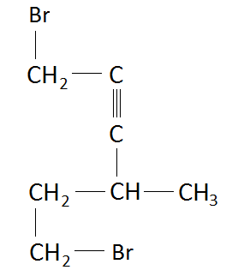
Nazewnictwo alkinów
Zaznaczamy podstawniki, które wymieniamy alfabetycznie.

Slide 13
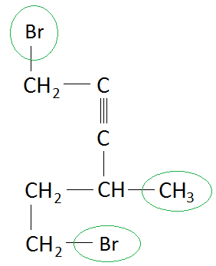
Nazewnictwo alkinów
Zaznaczamy podstawniki, które wymieniamy alfabetycznie.

Slide 14
Nazewnictwo alkinów
2. Numerujemy łańcuch węglowy tak, by atom węgla, przy którym występuje wiązanie potrójne, miał jak najniższy numer.

Slide 15
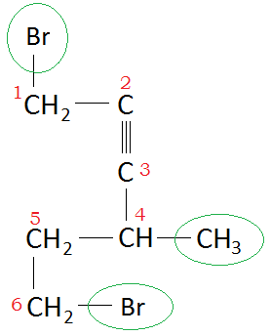
Nazewnictwo alkinów
2. Numerujemy łańcuch węglowy tak, by atom węgla, przy którym występuje wiązanie potrójne, miał jak najniższy numer.

Slide 16
Nazewnictwo alkinów
3. Tworzymy nazwę systematyczną alkinu. Wymieniamy podstawniki.

Slide 17
Nazewnictwo alkinów
3. Tworzymy nazwę systematyczną alkinu. Wymieniamy podstawniki.
1,6-dibromo-4-metylo

Slide 18
Nazewnictwo alkinów
4. Musimy zaznaczyć położenie wiązania potrójnego, które zaczyna się przy drugim atomie węgla.
1,6-dibromo-4-metylo

Slide 19
Nazewnictwo alkinów
4. Musimy zaznaczyć położenie wiązania potrójnego, które zaczyna się przy drugim atomie węgla.
1,6-dibromo-4-metyloheks-2-yn

Slide 20
Polecenie
Narysuj wzór półstrukturalny węglowodoru
3,3-dimetylobut-1-yn

Slide 21
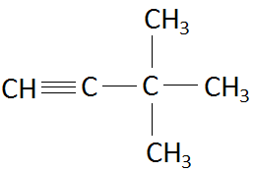
Polecenie
Narysuj wzór półstrukturalny węglowodoru
3,3-dimetylobut-1-yn

Slide 22
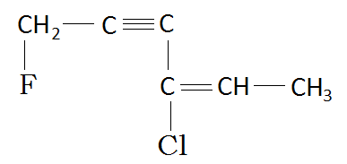
Polecenie
Podaj nazwę systematyczną węglowodoru

Slide 23
Polecenie
Podaj nazwę systematyczną węglowodoru
4-chloro-1-fluoro-4-en-2-yn

Slide 24
Polecenie
Obliczanie zawartości procentowej węgla
w propynie.
m_{cząst.}C₃H₄= 3*mC + 4*mH= 3*12g + 4*1g=
36g + 4g= 40g
40g 100%
36g x%
x= 90%

Slide 25
Polecenie
Oblicz zawartość procentową wodoru w etynie.

Slide 26
Polecenie
Oblicz zawartość procentową wodoru w etynie.
m_{cząst.}C₂H₂= 2*mC + 2*mH= 2*12g + 2*1g=
24g + 2g= 26g
26g 100%
2g x%
x= 8%

Slide 27
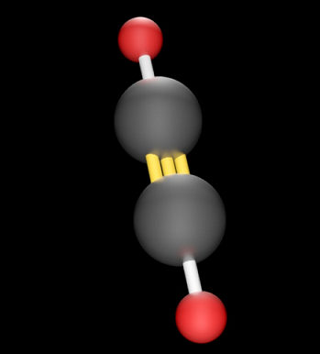
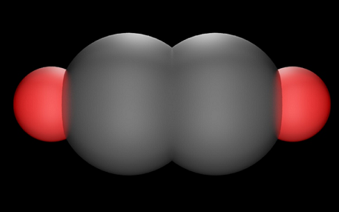
Model cząsteczki etynu

Slide 28
Polecenie
Przeanalizuj, w jaki sposób łączą się ze sobą atomy węgla i wodoru w etynie.
Za pomocą programu ChemSkech narysuj
wzór etynu.
Obejrzyj narysowaną przez Ciebie strukturę
w przestrzeni trójwymiarowej, wykorzystując funkcje programu ChemSketch o nazwie
3D Viewer.

Slide 29

Właściwości fizyczne alkinów
Długości wiązań w cząsteczce etynu:
120 pm (1pm = 1 * 10⁻¹² m)
Kształt: dygonalny

Slide 30
Właściwości fizyczne alkinów
Wzór alkinu | Nazwa alkinu | Temperatura topnienia [ºC] | Temperatura wrzenia [ºC]
C₂H₂ | etyn | -82 | -75
C₃H₄ | propyn | -103 | -23
C₄H₆ | but-1-yn | -126 | 9
C₅H₈ | pent-1-yn | -98 | 40
C₆H₁₀ | heks-1-yn | -132 | 72

Slide 31
Polecenie
1. Przeanalizuj dane z powyższej tabeli.
2. Zrób w dowolnym programie wykres zależności temperatur wrzenia i topnienia tych alkinów w zależności od liczby atomów węgla w ich cząsteczkach.

Slide 32
Właściwości fizyczne alkinów
ETYN
→ bezbarwny, bezwonny gaz
→ wykazuje gęstość mniejszą od gęstości powietrza
→ nierozpuszczalny w wodzie i w alkoholu
→ dobrze rozpuszczalny w acetonie

Slide 33
Właściwości fizyczne alkinów
Alkiny są bardziej reaktywne
chemicznie od alkenów.
Przyczyna: mniejsza trwałość wiązań
potrójnych wiązania pi są słabsze
niż sigma, a alkiny posiadają aż
2 wiązania pi.

Slide 34
Właściwości chemiczne alkinów
SPALANIE WĘGLOWODORÓW
spalanie całkowite
C₂H₂ + O₂
2. spalanie niecałkowite
C₂H₂ + O₂
C₂H₂ + O₂

Slide 35
Właściwości chemiczne alkinów
SPALANIE WĘGLOWODORÓW
spalanie całkowite
2C₂H₂ + 5O₂ 4CO₂ + 2H₂O
2. spalanie niecałkowite
2C₂H₂ + 3O₂ 4CO + 2H₂O
2C₂H₂ + O₂ 4C + 2H₂O

Slide 36
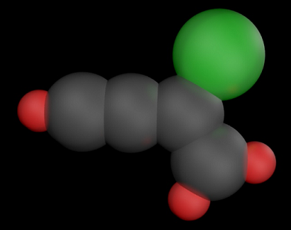
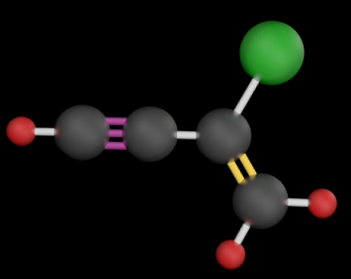
Model cząsteczki 3-chlorobut-3-en-1-ynu

Slide 37
Polecenie
Korzystając z dowolnego programu
(na przykład Molecular Weight Calculator) podaj wartość masy cząsteczkowej
3-chlorobut-3-en-1-ynu.
Zapisz jego wzór sumaryczny.

Slide 38
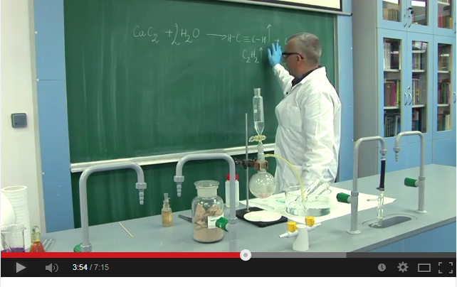
Otrzymywanie alkinów
Otrzymywanie acetylenu i badanie jego palności

Slide 39
Polecenie
Sformułuj wnioski,
ilustrując przebieg doświadczenia
Otrzymywanie etynu
odpowiednimi rysunkami
(korzystaj z programów graficznych)

Slide 40
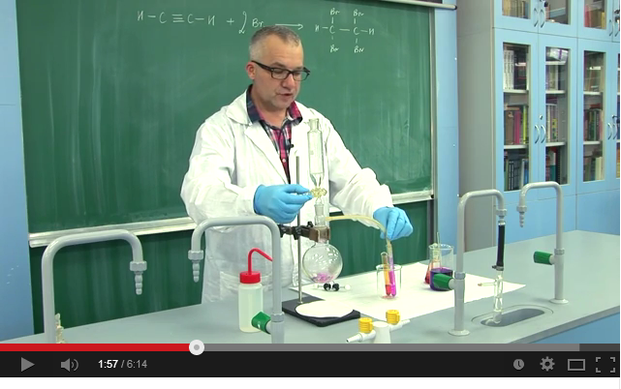
Właściwości chemiczne alkinów
Wykazanie nienasyconego charakteru acetylenu

Slide 41
Polecenie
Korzystając z dowolnego programu
do modelowania struktury związków chemicznych (na przykład ISIS Draw)
narysuj cząsteczkę acetylenu

Slide 42
Otrzymywanie alkinów
2. Piroliza metanu
Co to jest
piroliza?

Slide 43
Otrzymywanie alkinów
2. Piroliza metanu
PIROLIZA
rozkład substancji pod wpływem
wysokiej temperatury, bez kontaktu
z katalizatorem, tlenem
i czynnikami utleniającymi.

Slide 44
Otrzymywanie alkinów
2. Piroliza metanu
2CH₄ 2C₂H₂ + 3H₂
T= 1500ºC

Slide 45
Przypomnijmy
REAKCJA ADDYCJI (przyłączania)
reakcja chemiczna przyłączenia atomu lub cząsteczki związku chemicznego do cząsteczki posiadającej
wiązanie wielokrotne
(w alkinach potrójne)

Slide 46




Właściwości chemiczne alkinów
a) addycja cząsteczki wodoru do etynu

Slide 47
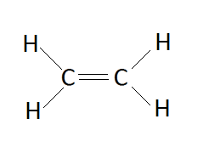
Właściwości chemiczne alkinów
a) addycja cząsteczki wodoru do etynu
eten

Slide 48
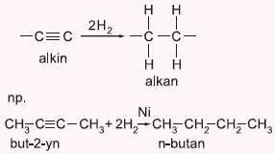
Właściwości chemiczne alkinów
addycja dwóch cząsteczek wodoru do etynu

Slide 49

Właściwości chemiczne alkinów
b) addycja cząsteczki chloru do etynu

Slide 50
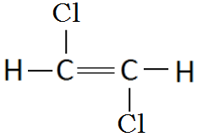
Właściwości chemiczne alkinów
b) addycja cząsteczki chloru do etynu
1,2-dichloroeten

Slide 51
Polecenie
Korzystając z dowolnego programu,
napisz równie reakcji chemicznej addycji cząsteczki chloru do produktu powyższej reakcji

Slide 52
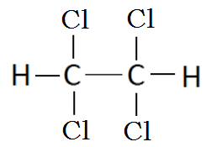
Właściwości chemiczne alkinów
addycja cząsteczki chloru do etenu
1,1,2,2-tetrachloroetan

Slide 53
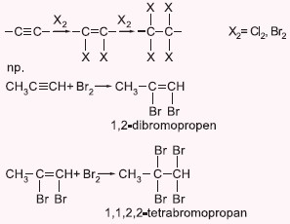
Właściwości chemiczne alkinów
addycja cząsteczki chloru do propenu

Slide 54

Właściwości chemiczne alkinów
c) addycja cząsteczki bromowodoru
do etynu

Slide 55
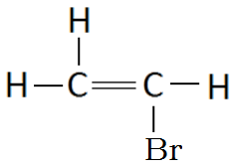
Właściwości chemiczne alkinów
c) addycja cząsteczki bromowodoru
do etynu
bromoeten

Slide 56
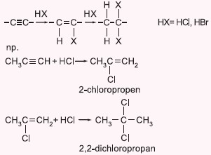
Właściwości chemiczne alkinów
ALKINY ALKENY ALKANY

Slide 57


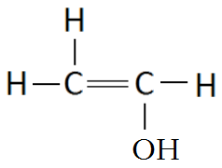
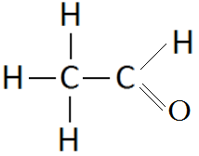

Właściwości chemiczne alkinów
d) addycja cząsteczki wody do etynu
etenol
etanal

Slide 58
Polecenie
Jaką nazwę nosi powyższa reakcja
chemiczna?
Wyszukaj informację w dostępnych
źródłach.

Slide 59
Polecenie
REAKCJA KUCZEROWA
Dwuetapowa reakcja addycji cząsteczek wody do etynu, zachodząca w obecności kwasu siarkowego(VI)
i siarczanu(VI) miedzi(II)

Slide 60
Właściwości chemiczne alkinów
REAKCJA KUCZEROWA
etenol
etanal

Slide 61
Polecenie
Korzystając z dowolnego programu
do tworzenia gier
(np. Game MakerLite 8.1.141)
przygotujcie w grupach
gry typu drag&drop, polegające
na doborze wzorów sumarycznych
do nazw zwyczajowych alkinów

Slide 62

Poliyny
POLIYNY
węglowodory nienasycone
posiadające kilka wiązań potrójnych.

Slide 63

Poliyny
Echinacea (gatunek Jeżówki) to roślina pochodząca z Ameryki Północnej.
Wyizolowano z niej poliyny
i udowodniono ich działanie wirusostatyczne
(podobne do antybiotyku).

Slide 64
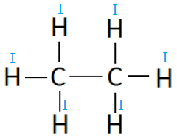
Stopień utlenienia węgla w związkach organicznych
ALKANY
Atom wodoru ma stopień utlenienia równy I.
2. W cząsteczce etanu jest sześć atomów węgla,
więc jej ładunek wynosi +6.

Slide 65
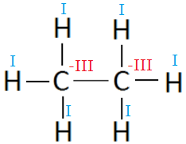
Stopień utlenienia węgla w związkach organicznych
ALKANY
3. Całkowity ładunek cząsteczki związku organicznego wynosi zero.
4. Atomy węgla muszą więc mieć ładunek
równy -6. Dzielimy -6 przez 2 (dwa atomy węgla).
Stopień utlenienia atomu węgla w etanie wynosi -III.

Slide 66
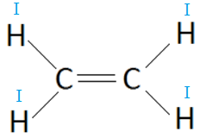
Stopień utlenienia węgla w związkach organicznych
ALKENY
Atom wodoru ma stopień utlenienia równy I.
2. W cząsteczce etenu są cztery atomy węgla,
więc jej ładunek wynosi +4.

Slide 67
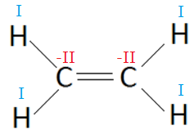
Stopień utlenienia węgla w związkach organicznych
ALKENY
3. Całkowity ładunek cząsteczki związku organicznego wynosi zero.
4. Atomy węgla muszą więc mieć ładunek
równy -4. Dzielimy -4 przez 2 (dwa atomy węgla).
Stopień utlenienia atomu węgla w etenie wynosi -II.

Slide 68

Stopień utlenienia węgla w związkach organicznych
ALKINY
Atom wodoru ma stopień utlenienia równy I.
2. W cząsteczce etynu są dwa atomy węgla,
więc jej ładunek wynosi +2.

Slide 69

Stopień utlenienia węgla w związkach organicznych
ALKINY
3. Całkowity ładunek cząsteczki związku organicznego wynosi zero.
4. Atomy węgla muszą więc mieć ładunek
równy -2. Dzielimy -2 przez 2 (dwa atomy węgla).
Stopień utlenienia atomu węgla w etynie wynosi -I.

Slide 70
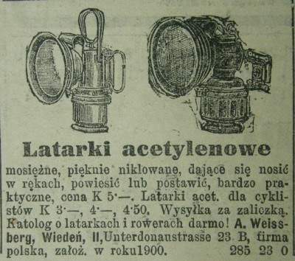
Zastosowanie alkinów
ETYN
surowiec w produkcji:
lamp acetylenowych
palników acetylenowo-
tlenowych
(cięcie metali)
alkoholu etylowego (rozpuszczalniki)
etanalu do produkcji kauczuku
tworzyw sztucznych
sadzy

Slide 71
Węglowodory aromatyczne
WĘGLOWODORY AROMATYCZNE
cykliczne węglowodory zawierające sprzężone wiązania podwójne.
Cząsteczki są płaskie,
gdyż hybrydyzacja każdego z atomów
to sp²

Slide 72
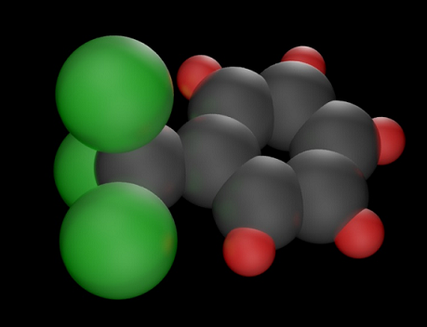
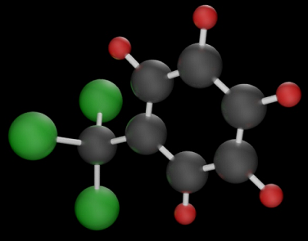
Model cząsteczki trichlorofenylometanu

Slide 73
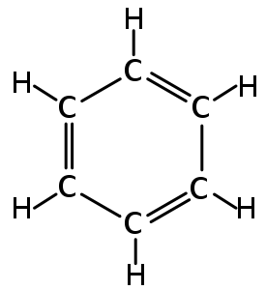
Węglowodory aromatyczne
BENZEN (C₆H₆)
najważniejszy przedstawiciel arenów

Slide 74
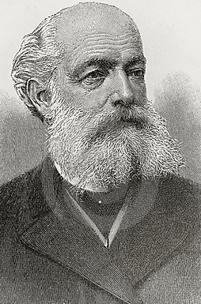
Węglowodory aromatyczne
BENZEN (C₆H₆)
Ma charakter nienasycony, a właściwości
typowe dla związków nasyconych.
Pierwszą teorię na temat budowy
benzenu podał niemiecki chemik
Kekule.

Slide 75
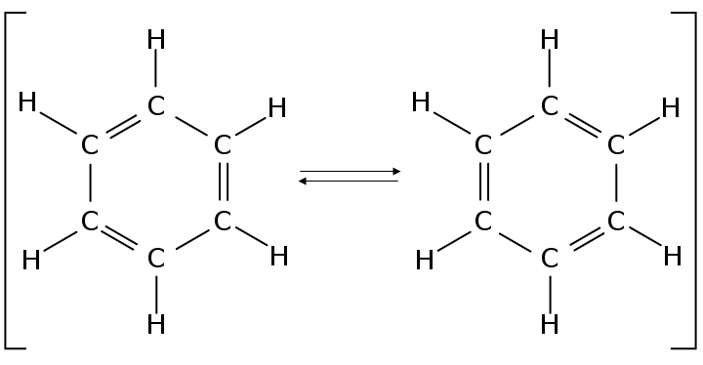
Węglowodory aromatyczne
Teoria Kekulego
Wiązania podwójne i pojedyncze w cząsteczce
benzenu występują przemiennie
i przemieszczają się, czyli oscylują.

Slide 76
Węglowodory aromatyczne
Benzen z trudem ulega reakcji addycji.
Reakcją charakterystyczną jest
substytucja, np.
bromu w obecności FeBr₃
grupy nitrowej w obecności H₂SO_{4(stęż.)}

Slide 77
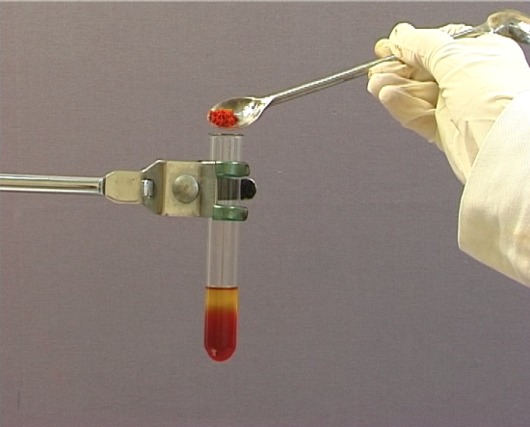
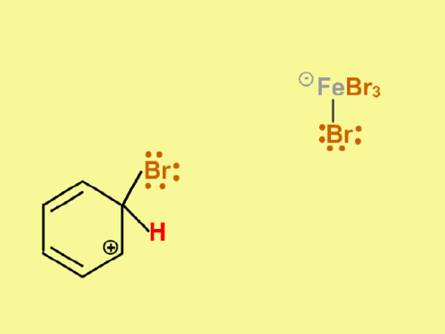
Węglowodory aromatyczne
Reakcja bromowania benzenu
film
mechanizm

Slide 78
Polecenie
Korzystając z dowolnego programu,
posługując się wzorami
półstrukturalnymi, napisz równanie
reakcji bromowania benzenu

Slide 79
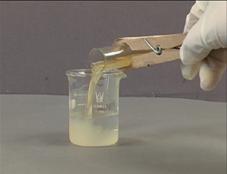
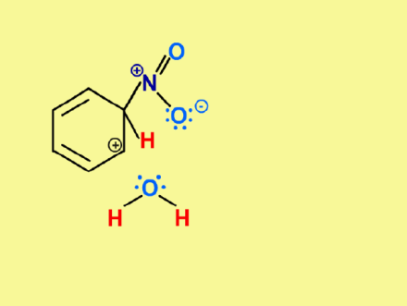
Węglowodory aromatyczne
Reakcja nitrowania benzenu
film
mechanizm

Slide 80
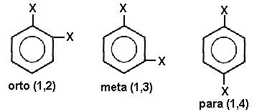
Węglowodory aromatyczne
Jeśli w cząsteczce węglowodoru aromatycznego występują
dwa podstawniki, ich położenie określamy jako: orto, meta oraz para.

Slide 81
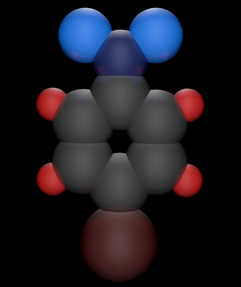
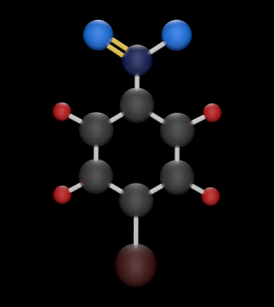
Model cząsteczki p-bromonitrobenzenu

Slide 82



Polecenie
Korzystając z informacji znalezionych
w Internecie, przygotuj kartę charakterystyki p-bromonitrobenzenu.
Zapisz jego nazwę systematyczną.

Slide 83
Polecenie
Powtórzmy budowę i nazewnictwo
alkinów
GRA EDUKACYJNA MEMORY
1. Skorzystaj z gotowej gry Memory.
Klikaj w zakryte karty i szukaj par.
2. Przygotuj samodzielnie podobną grę, korzystając
z dowolnego programu (np. Scratch lub Flash).

